Slide 1
Качественное изменение взаимодействия государства с человеком (индекс счастья)
Группа Пятиугольник

Slide 2
Команда
Алена Рыбакина – data scientist
Андрей Жарков – работа с данными
Максим Степанов – презентор
Антон Плотников – разработчик
Юрий Руденко – работа с данными
Андрей Зиборов – модератор
Свинов Павел – data scientis

Slide 3
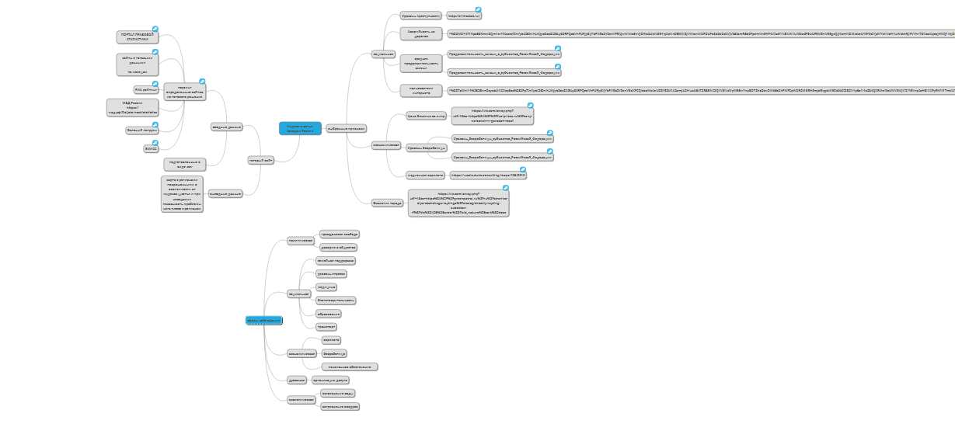
Общий Mindmup
https://app.mindmup.com/map/_free/2021/03/b2645db0840f11eb993cd1d2ed7d6a2b

Slide 4
Сферы наблюдения
В качестве сфер для наблюдения анализировали:
Политическая
Социальная
Экономическая
Духовная
Экологическая

Slide 5
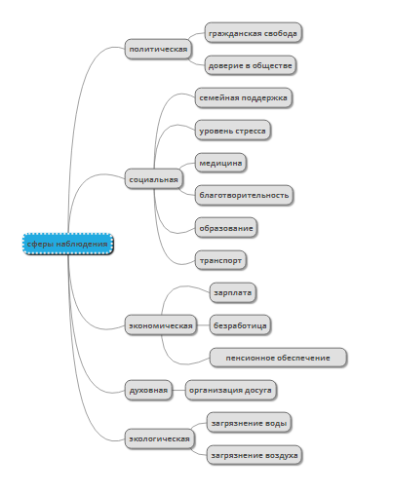
Mindmup

Slide 6
Значимые признаки
Для подсчета индекса счастья были выбраны следующие признаки:
Положительные:
Медианная зарплата
Пользование интернетом
Средняя продолжительность жизни
Экология города
Отрицательные:
Цена бензина за литр
Аварийность на дорогах
Уровень безработицы
Уровень преступности

Slide 7
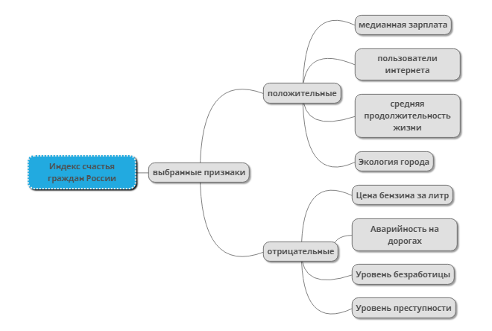
Mindmup

Slide 8
Конечное видение
Результатом проекта будет сайт, который будет искать значения выбранных признаков по различным сайтам, таким как:
Портал правовой статистики
Сайты с готовыми данными по месяцам
РИА рейтинг
МВД России
Зеленый патруль
ЕМИСС
Wikipedia

Slide 9
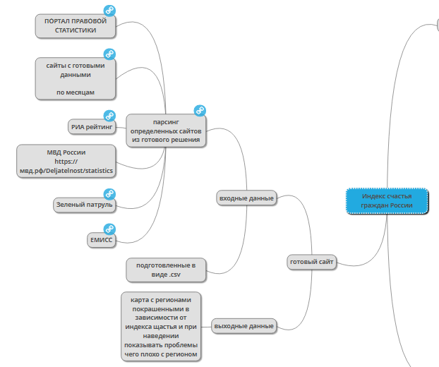
Mindmup

Slide 10
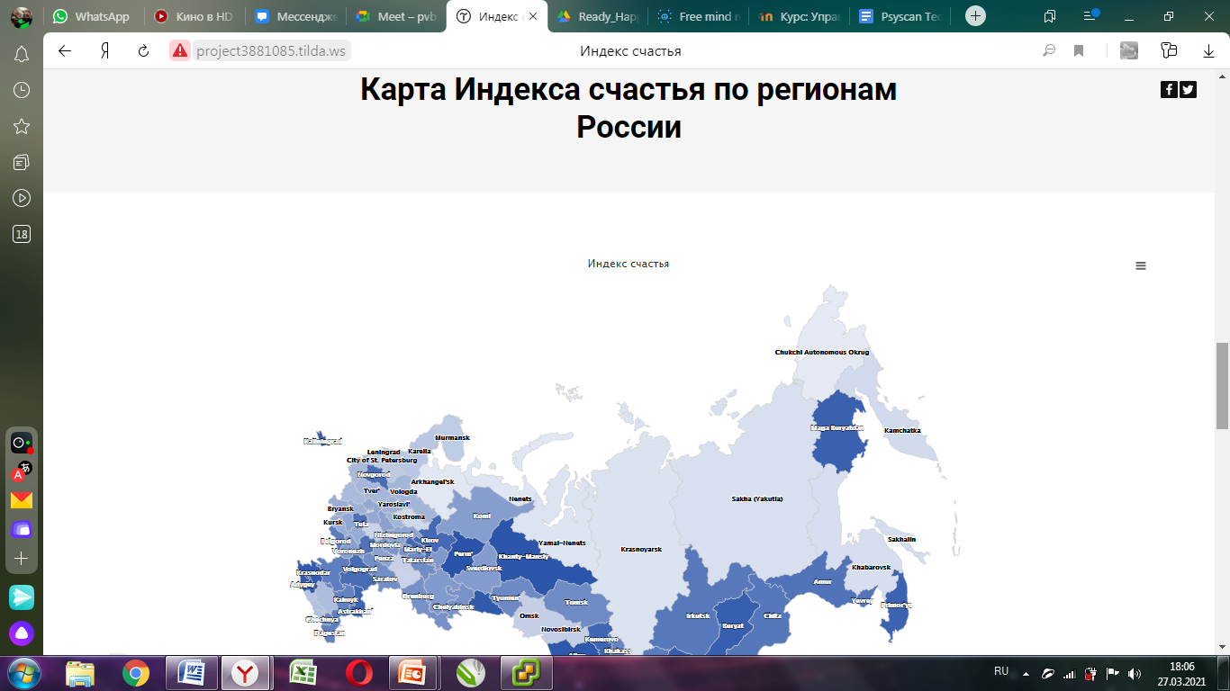
Макет экрана

Slide 11
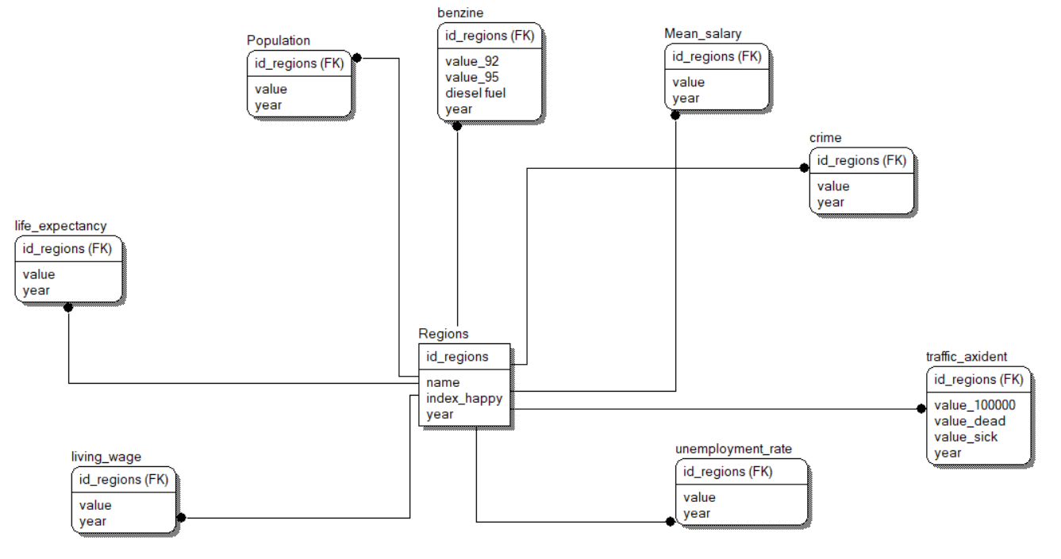
Модель данных

Slide 12
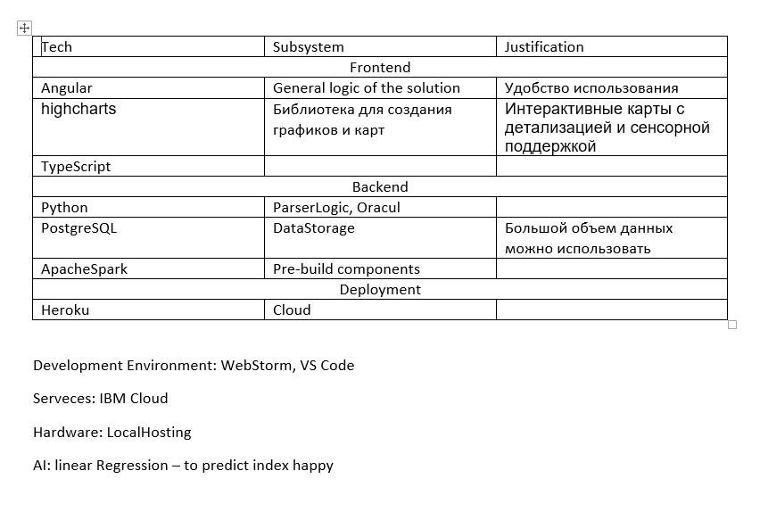
Концепция проекта

Slide 13
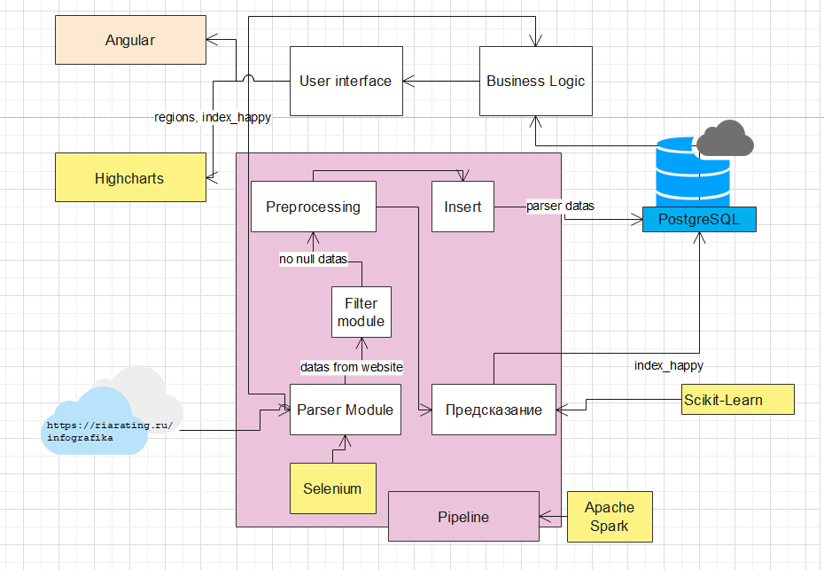
Архитектура проекта

